Slide 1
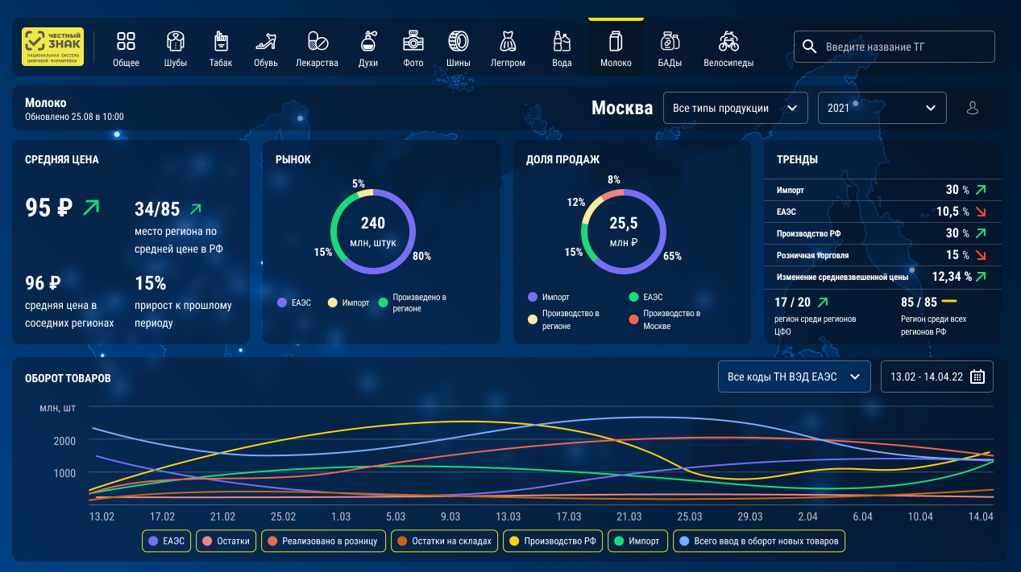
Аналитические возможности системы маркировки
ДЛЯ ГОСУДАРСТВА:
ДЛЯ БИЗНЕСА:
Движение товаров
Адреса
точек продаж
Средняя цена
продажи в регионах
Оборачиваемость товара
Управление производством с учетом реальных данных о потреблении товаров;
Оптимизация годовых запасов готовой продукции на складах;
Совершенствование товаропроводящей цепи с помощью проактивного управления дистрибуцией товаров;
Выбор наиболее выгодный путь доставки своего товара до магазина;
Анализ спроса на товар с учетом изменения цены и влияния внешних факторов (сезонность, курс валюты, менталитет) на всей территории РФ
Повышение эффективности маркетинговых акций на товары, используя аналитику продаж по торговым точкам.
Данные о производстве маркируемых товаров, в том числе в региональном разрезе;
Данные по товарным запасам в производстве, опте, рознице;
Данные по розничным продажам товара, в том числе в региональном разрезе;
Мониторинг цен и наценок на товары.

Slide 2
Интеграция с органами государственной власти
Интеграция с органами государственной власти РФ
Соглашения об информационном взаимодействии
ФЕДЕРАЛЬНОЕ КАЗНАЧЕЙСТВО
РОСНЕДРА
МИНПРОМТОРГ РОССИИ
МИНСЕЛЬХОЗ
РОССИИ
МИНПРИРОДЫ РОССИИ
РОСПОТРЕБНАДЗОР
ФНС РОССИИ
ФТС РОССИИ
РОССЕЛЬХОЗНАДЗОР
МИНСЕЛЬХОЗ РОССИИ
РОСПАТЕНТ
ФАС РОССИИ
РОССТАТ
РОСАККРЕДИТАЦИЯ
РОСАЛКОГОЛЬРЕГУЛИРОВАНИЕ
ФНС РОССИИ
РОСАККРЕДИТАЦИЯ
6,3
млн
запросов органов государственной власти направлено в систему маркировки через СМЭВ за 7 месяцев 2022 года
РОСЗДРАВНАДЗОР
РОСПОТРЕБНАДЗОР
+267%
прирост количества запросов органов государственной власти, направляемых в систему маркировки через СМЭВ, за 7 месяцев 2022 года к 7 месяцам 2021 году
+73%
средний ежемесячный прирост количества запросов органов государственной власти, направляемых в систему маркировки через СМЭВ
РОСПАТЕНТ
ФАС РОССИИ
К системе маркировки подключено и активно ее используют:
РОССТАТ
РОССЕЛЬХОЗНАДЗОР
ФТС РОССИИ
РОСАЛКОГОЛЬ
РЕГУЛИРОВАНИЕ
МИНЗДРАВ РОССИИ
1818 (5/29)
сотрудника ФНС России
533 (1/8)
сотрудников ФТС России
1519 (4/16)
сотрудника
РПН

Slide 3
Новый подход в контрольно-надзорной деятельности
ИНФОРМАЦИОННАЯ ПРОЗРАЧНОСТЬ
ДИСТАНЦИОННОЕ ВЫЯВЛЕНИЕ НАРУШЕНИЙ
СНИЖЕНИЕ НАГРУЗКИ
НА БИЗНЕС
ЗНАЧИМЫЙ УРОВЕНЬ РИСКА
По данным системы
+
ОБЩЕСТВЕННЫЙ КОНТРОЛЬ
НИЗКИЙ УРОВЕНЬ РИСКА
По данным системы
АВТОМАТИЧЕСКАЯ ФИКСАЦИЯ НАРУШЕНИЯ
PUSH-уведомление контроллера
о выявленных нарушениях
НЕТ ПРОВЕРОК
Нет дополнительной нагрузки на добросовестных участников оборота

Slide 4
Выявленные потенциальные нарушения по данным системы за 7 месяцев 2022 года
ОБОРОТ ТОВАРОВ УЧАСТНИКАМИ БЕЗ РЕГИСТРАЦИИ
ОБОРОТ ТОВАРОВ БЕЗ РАЗРЕШИТЕЛЬНОЙ ДОКУМЕНТАЦИИ
ТОП-10 СУБЪЕКТОВ РФ ПО НАРУШЕНИЯМ
40 363 423
57 042 508
Краснодарский
край
80 684 067
16 198 514
14 013 165
6 830 991
Москва
46 665 258
232 589
2.329.137
Московская
область
26 201 607
208 410
73 419
1 164 094
84
11 318
7 093
Ростовская
область
25 601 744
Ивановская
область
21 635 638
ОБОРОТ ПОТЕНЦИАЛЬНОЙ КОНТРАФАКТНОЙ ПРОДУКЦИИ
ОБОРОТ НЕМАРКИРОВАННОЙ ПРОДУКЦИИ
49 672 883
12 768 216
Санкт-Петербург
17 126 199
Иркутская
область
9 678 226
9 232 375
2 417 115
Ставропольский
край
8 908 138
3 947 568
2 293 645
136 306
24 705
Республика
Татарстан
8 087 180
563 199
88 013
39 611
8 603
583 980
9
Свердловская
область
8 081 250

Slide 5
Выявленные отклонения за 7 месяцев 2022 г. в Калининградской области (45 из 85)
ОБУВЬ
>14 тыс.
повторных продаж
>2,9 тыс.
случаев оборота товаров
с некорректными документами соответствия ТР ТС
>976
случаев оборота товаров без регистрации
в ГИС МТ
ТАБАК
>310 тыс.
повторных продаж
>178 тыс.
случаев оборота товаров без регистрации
в ГИС МТ
>727 тыс.
случаев нарушения установленных цен
ЛЕГПРОМ
> 15,8 тыс.
повторных продаж
> 44 тыс.
случаев оборота товаров
с некорректными документами соответствия ТР ТС
> 1,7 тыс.
случаев оборота товаров без регистрации
в ГИС МТ
МОЛОКО
> 21 тыс.
повторных продаж
> 8,5 тыс.
случаев реализации товаров с истекшим сроком годности
> 350 тыс.
случаев оборота товаров без регистрации
в ГИС МТ
ПАРФЮМЕРИЯ
> 1,1 тыс.
повторных продаж
> 317
случаев оборота немаркированной продукции
> 215
случаев оборота товаров без регистрации
в ГИС МТ

Slide 6
Пилотный проект по предоставлению данных об отклонениях участникам оборота
01.07.2022
01.09.2022
01.10.2022
Начало пилота
Окончание пилота, сбор обратной связи
Расширение функционала пилота на всех участников оборота товаров
Пилотный проект направлен на проактивное информирование участников оборота о выявляемых нарушениях и самообеление добросовестных хозяйствующих субъектов.
Снижение «шума» в данных, не влияющего на легальный оборот.
Внедрение риск-ориентированного подхода.
В пилоте участвуют 63 участника оборота из всех товарных групп.
Ежемесячный прирост выявляемых нарушений сократился в 2 раза.
Данные предоставляются в Едином Личном кабинете Честного знака, автоматизировано через собственные учетные системы участников оборота.

Slide 7
Общая динамика и тренды за время пилотного проекта
Статистика по отклонениям
в товарной группе «Молоко»
Статистика по отклонениям
в товарных группах «Легпром» и «Обувь»
Положительная динамика работы с отклонениями на основе предоставленных данных.
По всем отклонениям фиксируется нисходящий линейный тренд.

